Slide 1
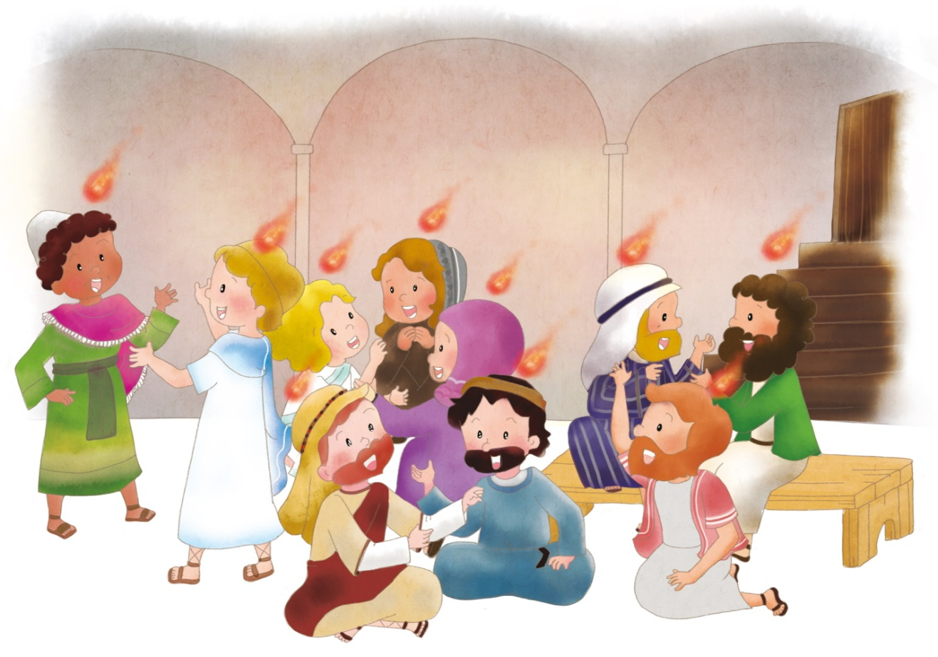
10か いっしん
しと 2:1 - 4

Slide 2
しと2しょう1-4せつ のみことば
ごじゅんせつの ひに なって、
みなが ひとつところに あつまっていた。すると とつぜん、てんから、
はげしい かぜが ふいて くる
ような ひびきが おこり、かれらの
いた いえぜんたいに ひびきわたった。

Slide 3
また、ほのおの ような わかれた
したが あらわれて、ひとりひとりの
うえに とどまった。すると、
みなが せいれいに みたされ
みたまが はなさせて くださる
とおりに、たこくの ことばで
はなしだした。

Slide 4
ふくいん こくいん

Slide 5
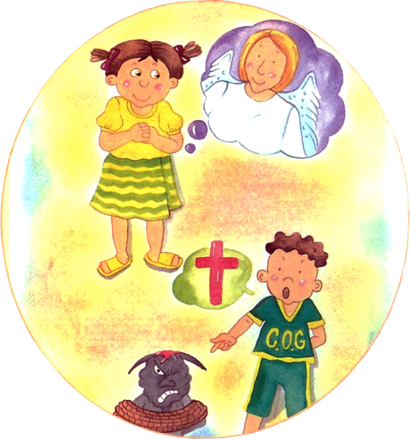
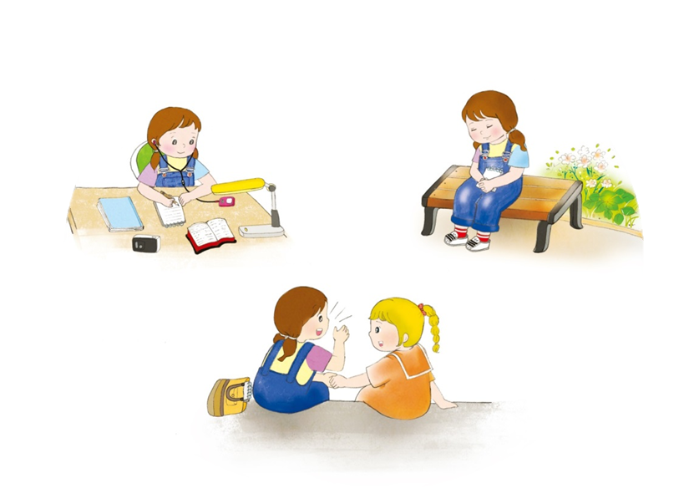
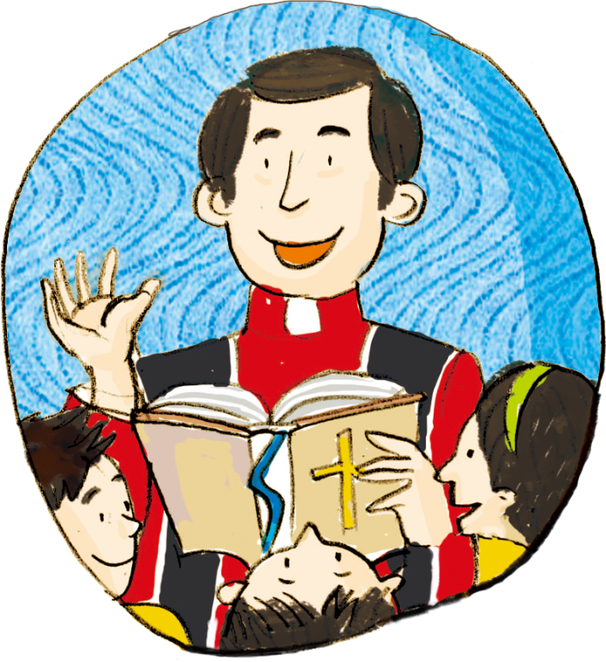
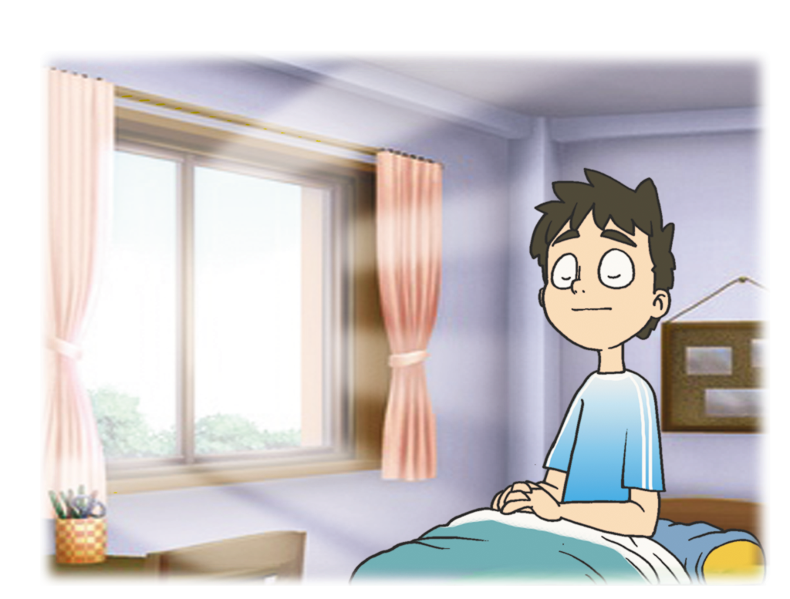
あさと よるに ひとりで いのり

Slide 6
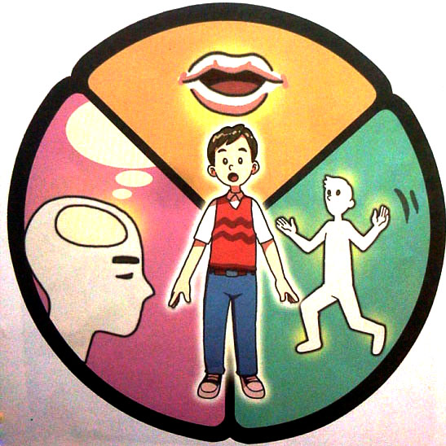
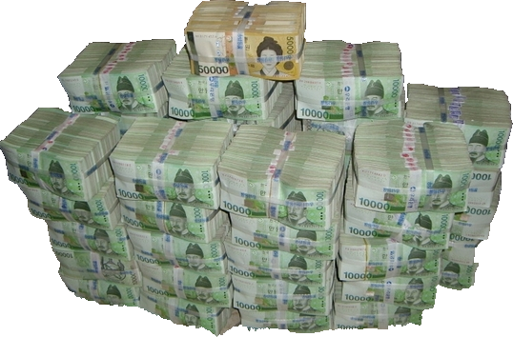
영성 훈련 – 참된 성공
せかい
ふくいんか
Oneness
こころ
たましい
돈이 최고야!!
かんがえ
からだ

Slide 7
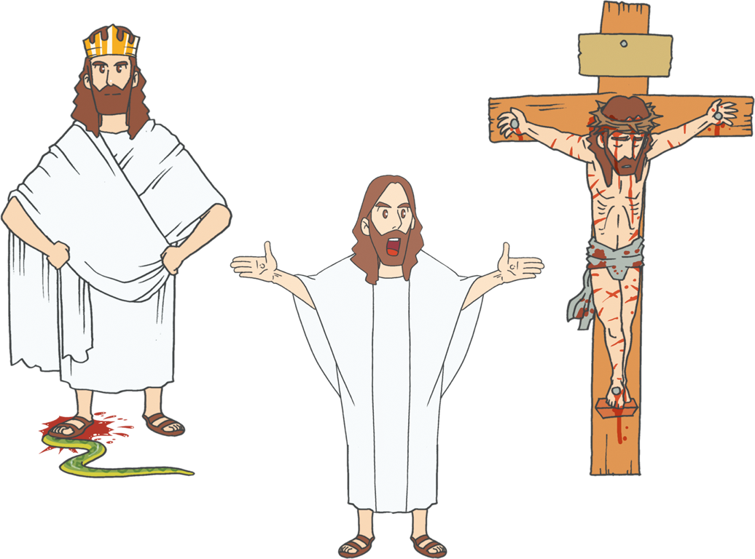
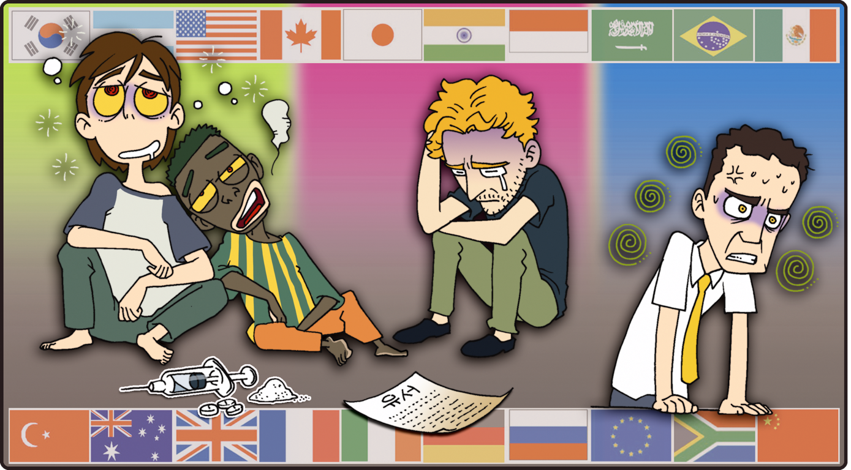
しんりは ひとつ
キリスト

Slide 8
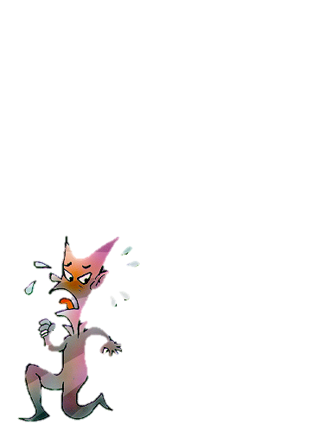
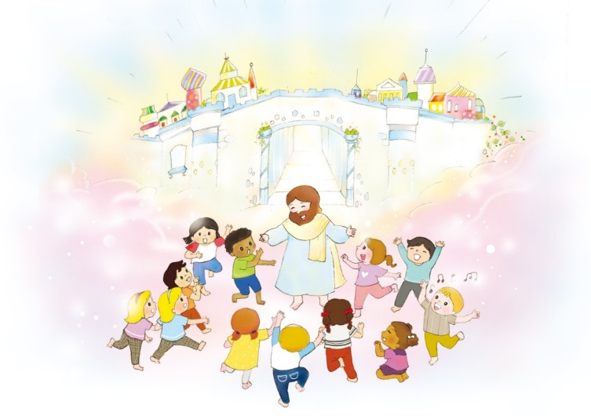
かみのくに

Slide 9
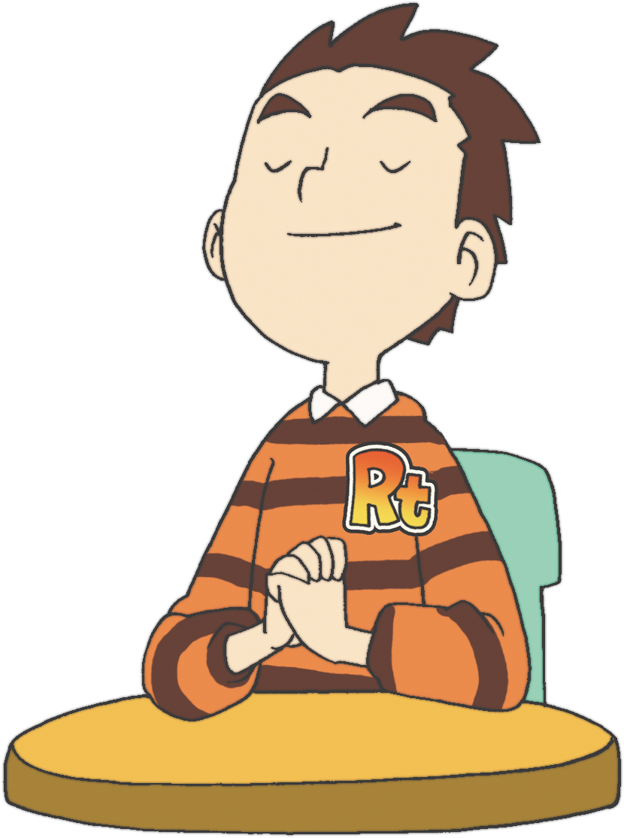
せいれいの みたし
みことば
もくそう
どくしょ
いのり
べんきょう

Slide 10
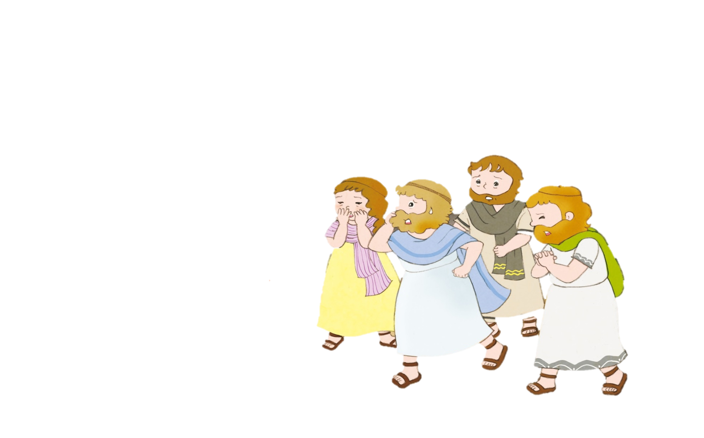
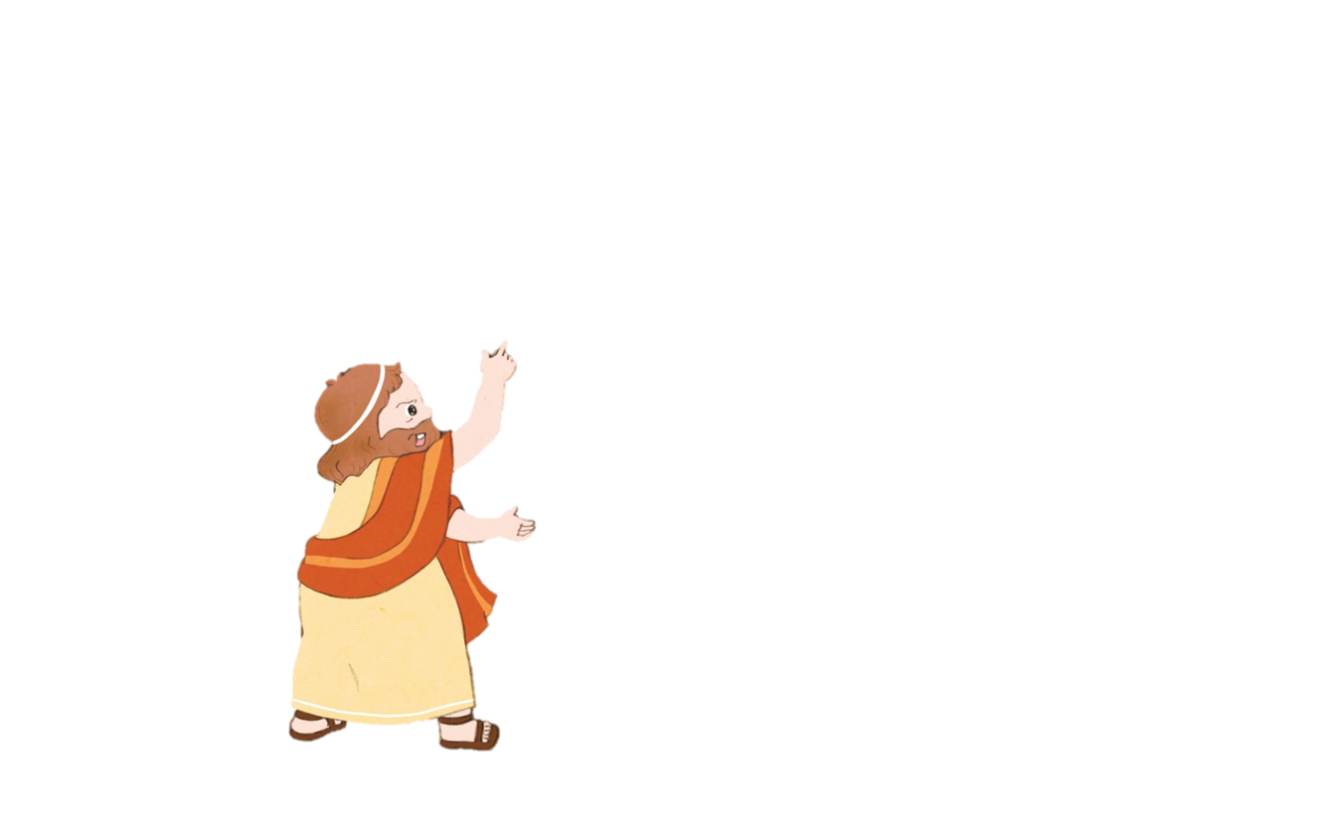
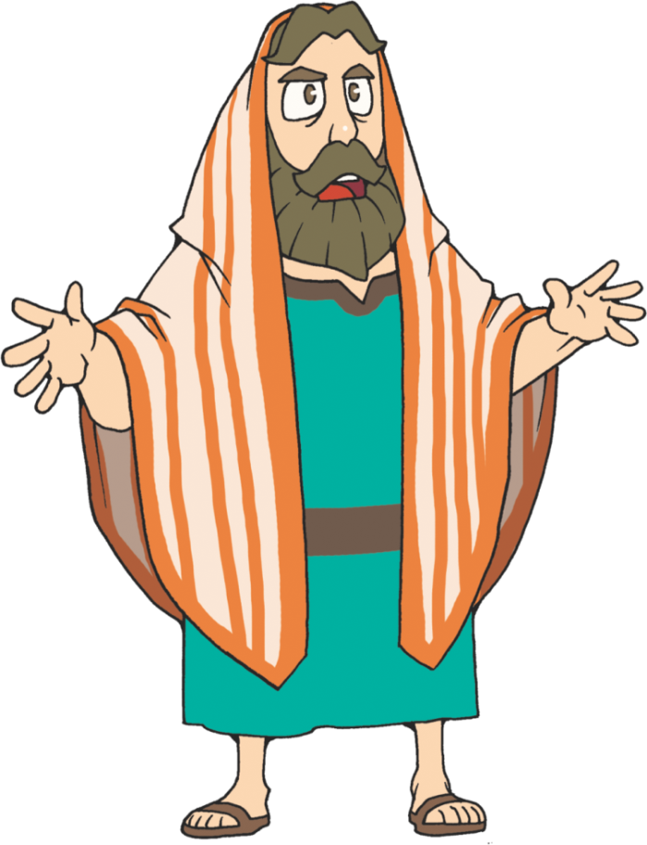
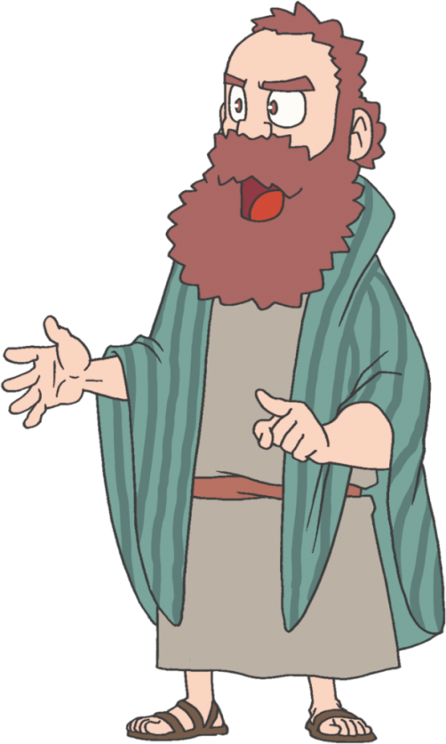
2. せんたくも ひとつ
イエスさまの さいりんを まつ

Slide 11
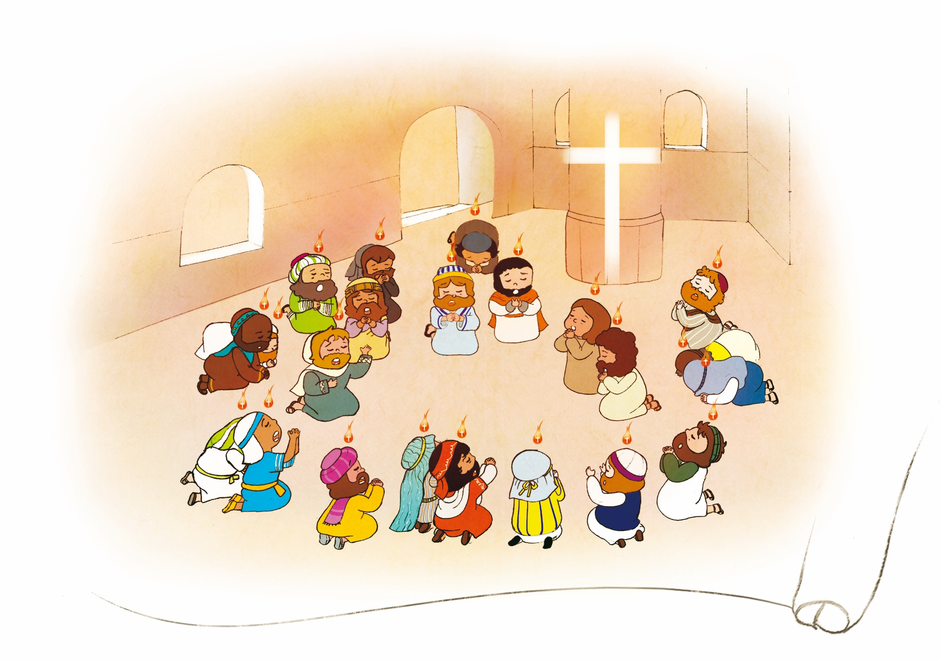
こころを あわせ
いのりに せんねん

Slide 12
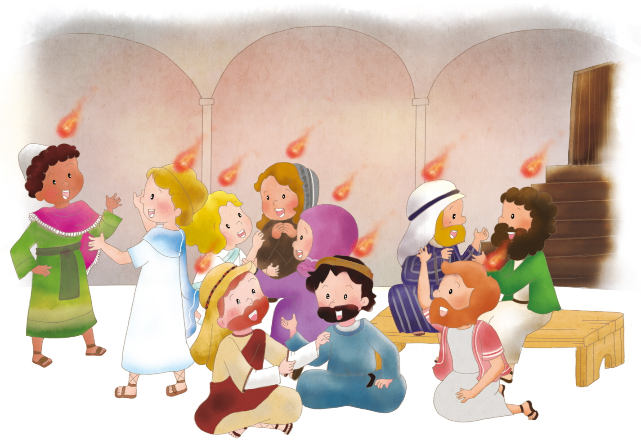
3. しょだいきょうかいの いっしん
ごじゅんせつの
ひに せいれいの はたらきが
おきました

Slide 13
かならず
じょうじゅする
かみさまの
みことばを にぎって しょうりしよう！

Slide 14
フォ
ー
ラム
し
て
こく
いん
し
よう
みことばの なかで いちばん こころに
のこった ことを フォーラムしよう
いっしん について フォーラムしよう
こんしゅう じっせんすることに ついて
フォーラムしよう

